Slide 1
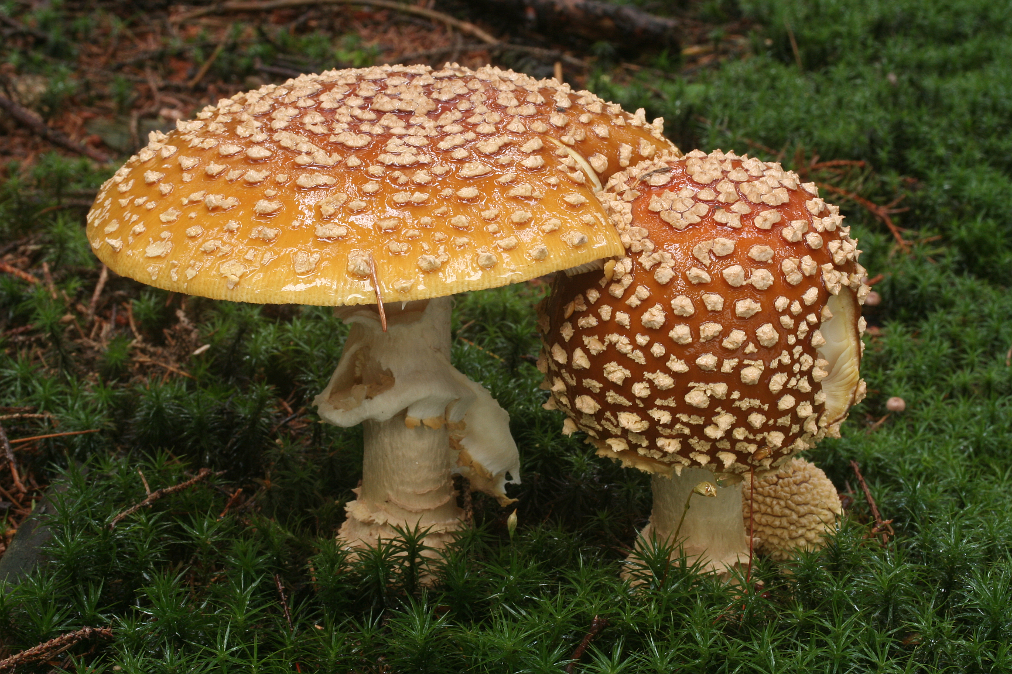
makromorfologické znaky kloboukatých bazidiomycetů

Slide 2
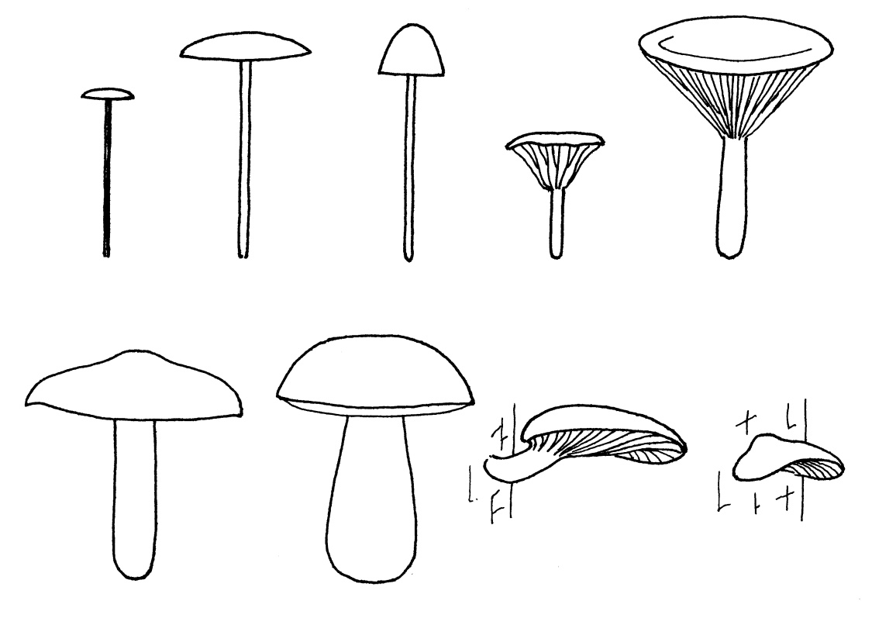
„postava“ plodnice
marasmioidní (špička), collybioidní (penízovka), mycenoidní (helmovka), omphalinoidní (kalichovka), clitocyboidní (strmělka), tricholomoidní (čirůvka), boletoidní (hřib), pleurotoidní (hlíva), crepidotoidní (trepkovitka)
Holec et al. 2012

Slide 3
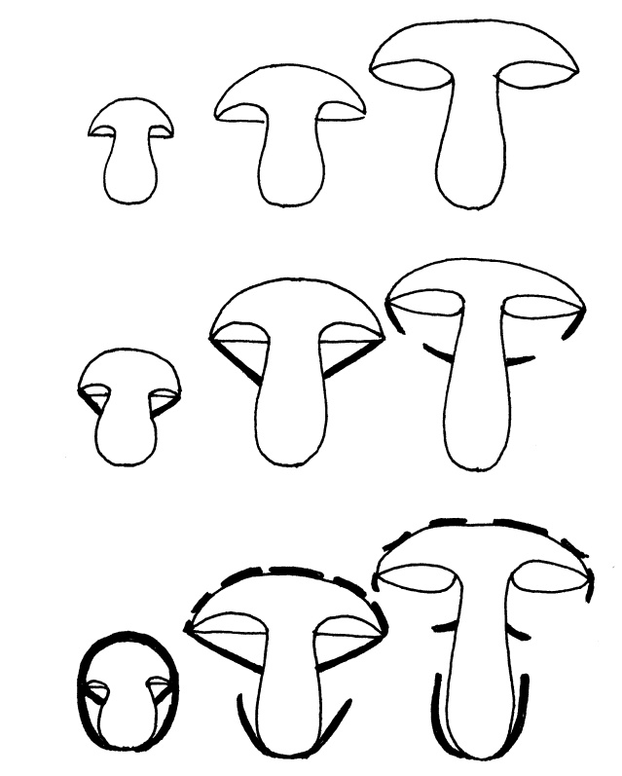
velum = obal plodnice
důležitá je jeho přítomnost či absence
v případě, že je vyvinuto, tak charakter, pomíjivost, zbarvení atd.
Holec et al. 2012
gymnokarpní plodnice
závoj (velum partiale)
hemiangiokarpní plodnice
závoj (velum partiale) + plachetka (v.universale)

Slide 4
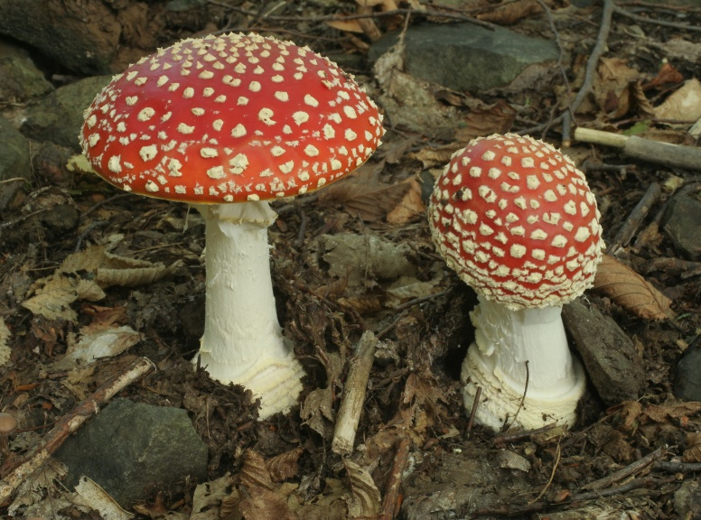
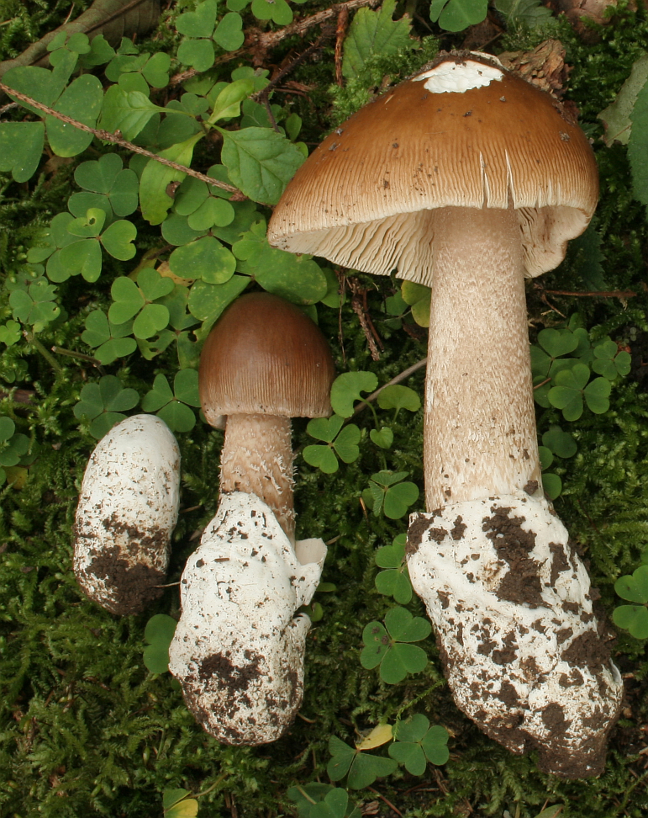
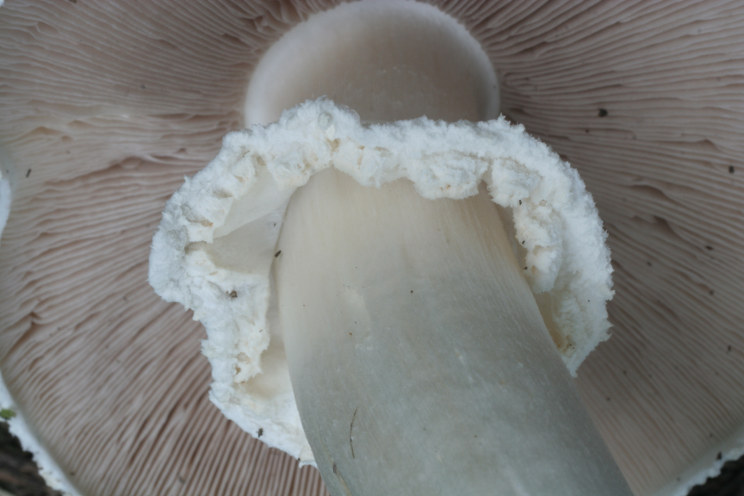
velum

Slide 5
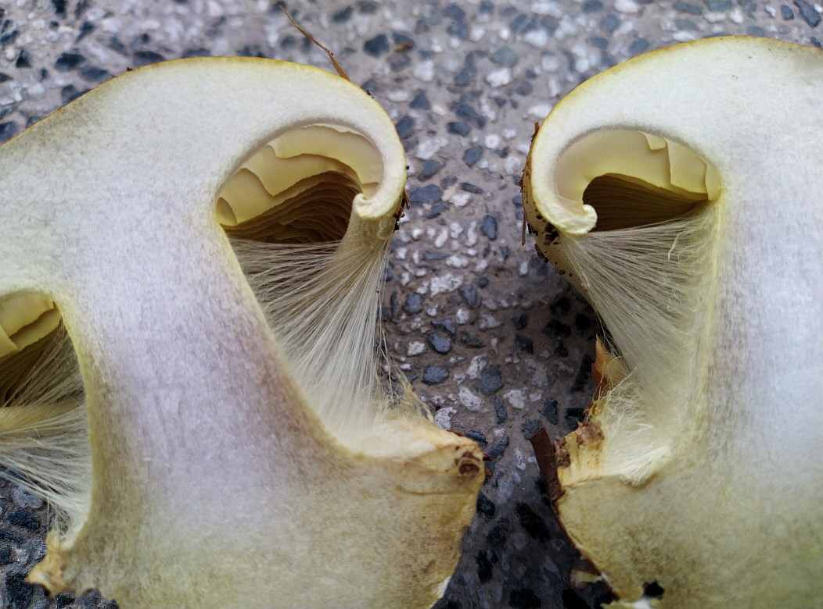
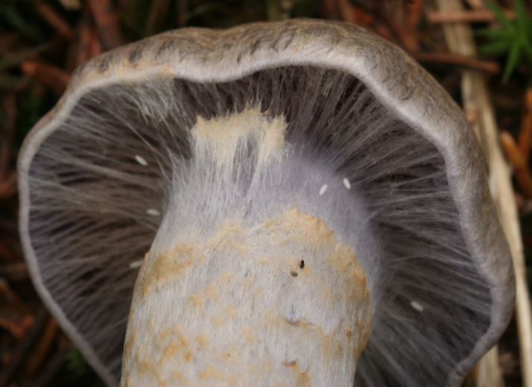
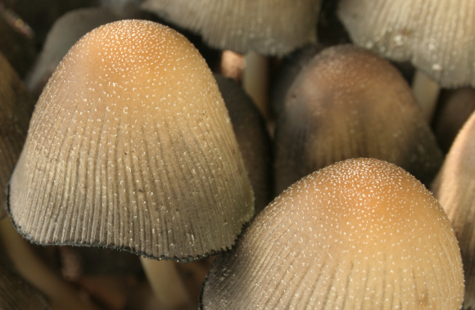
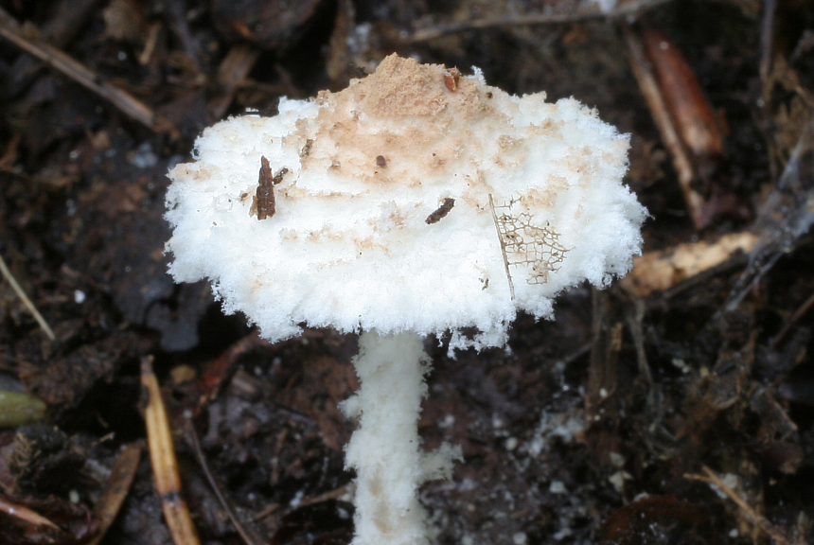
velum

Slide 6
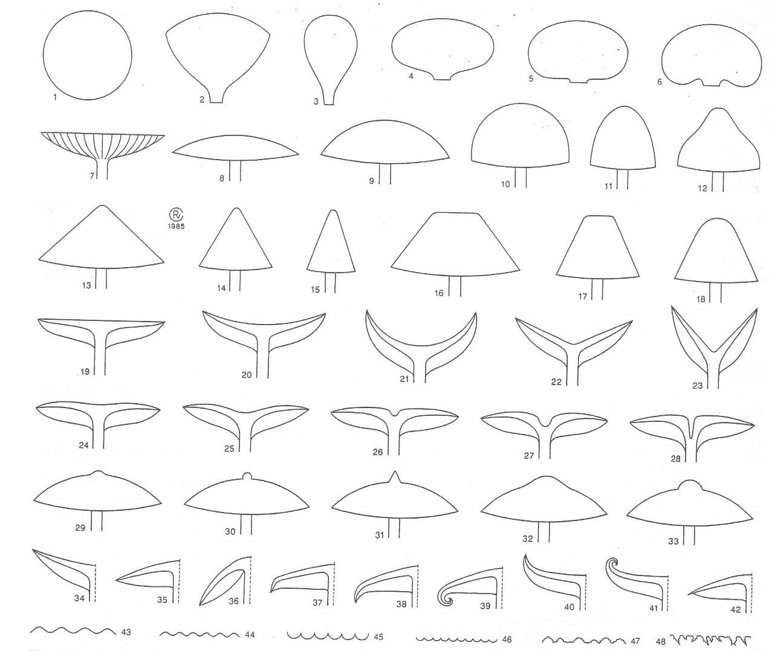
klobouk
velikost
tvar (polokulovitý, sklenutý, zvoncovitý, kuželovitý, plochý, nálevkovitý aj.)
charakter pokožky (sliz, šupinky, žíhání aj.)
zbytky vela na povrchu
charakter okraje (rýhovaný, brvitý, zvlněný, vroubkovaný…)
Kuyper et al. 1988

Slide 7
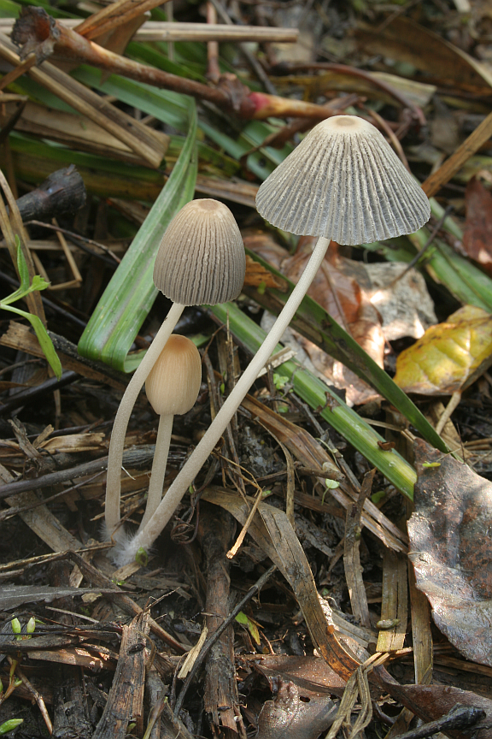
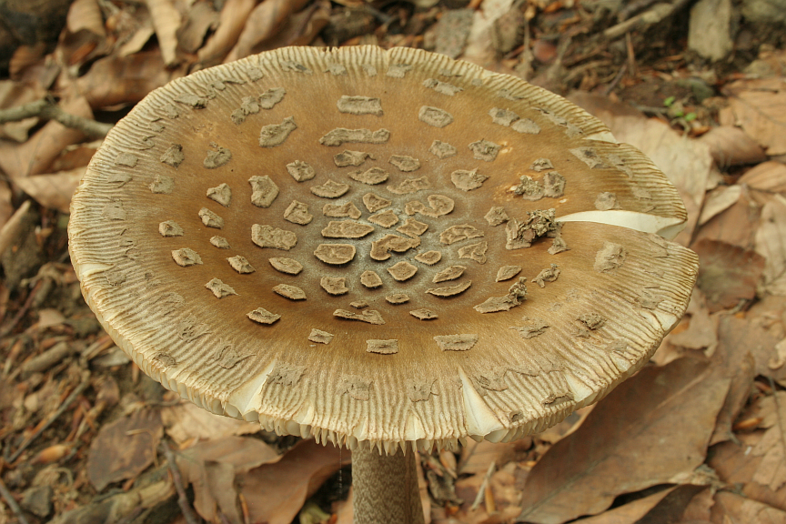
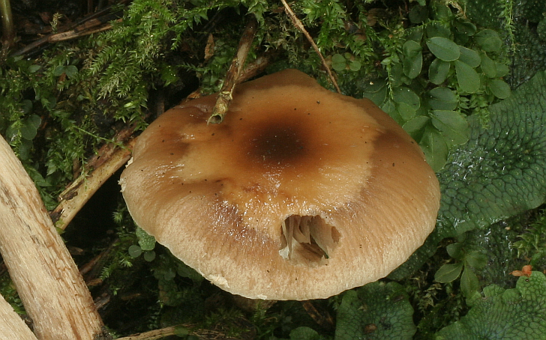
rozprostřený, se strupovitými zbytky vela a rýhovaným okrajem
klobouk
paraboloidní, řasnatě skládaný
sklenutý, hygrofánní, průsvitně čárkovaný

Slide 8
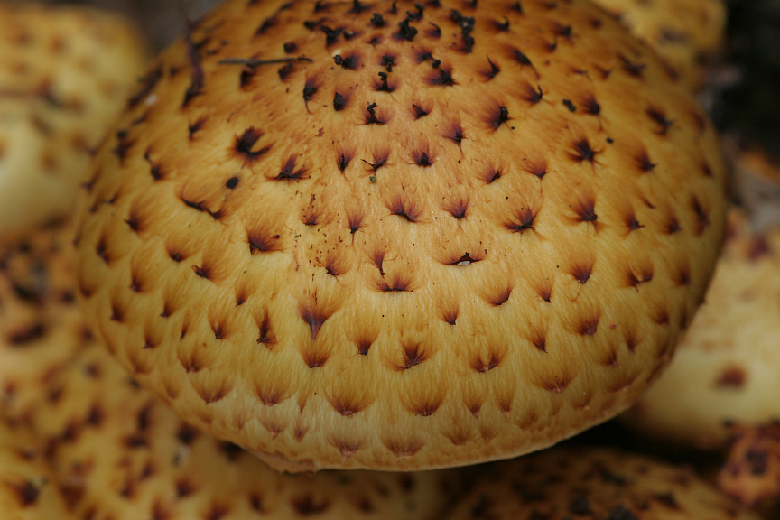
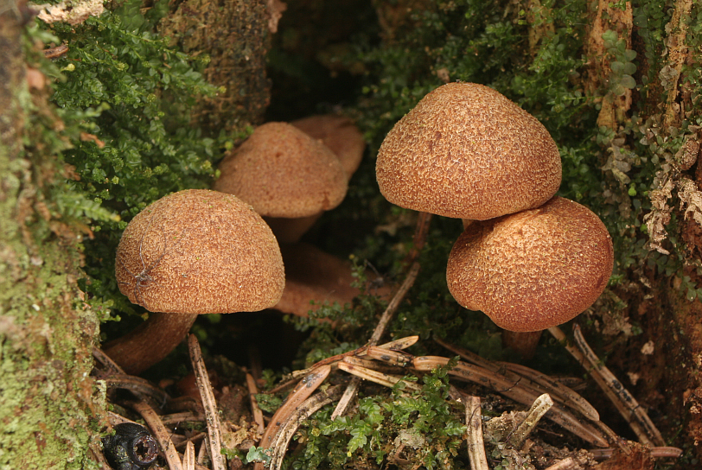
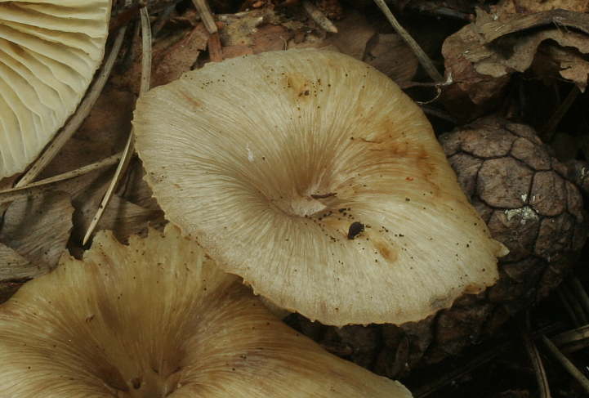
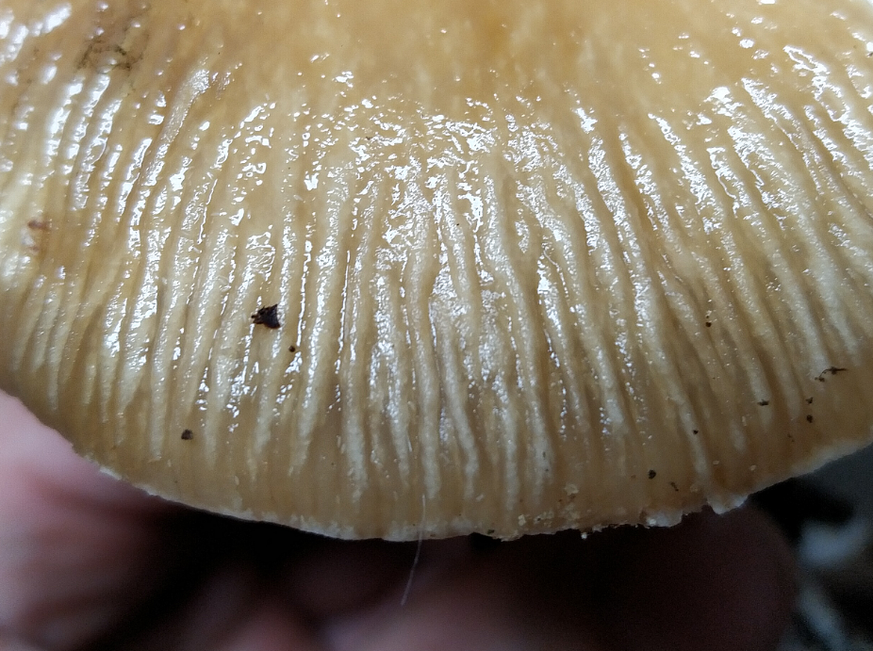
klobouk
šupinatý
plstnatě šupinkatý
vmačklý, radiálně žíhaný
žebernatý okraj

Slide 9
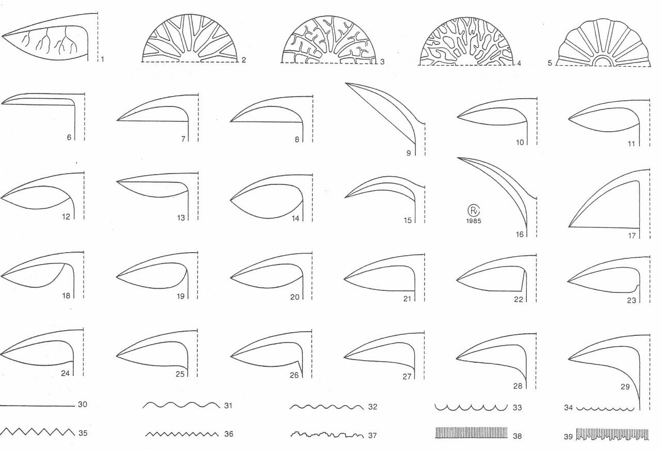
lupeny
hustota
přítomnost a četnost lupénků
tvar (rovné, břichaté…)
připojení ke třeni (odsedlé, volné, připojené, přirostlé, vykrojené, zoubkem sbíhavé, sbíhavé…)
ostří (rovné, zvlněné, zubaté, brvité, vločkaté…)
Kuyper et al. 1988

Slide 10
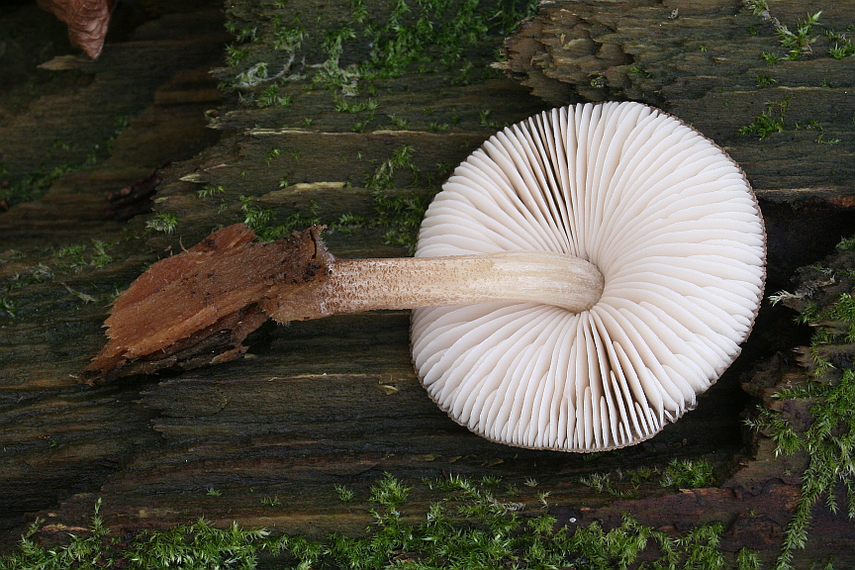
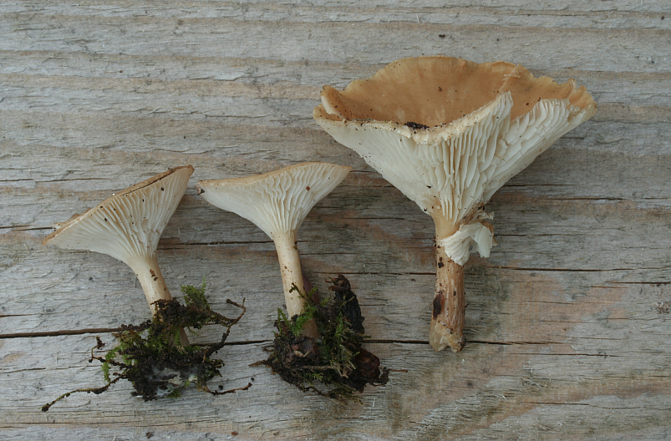
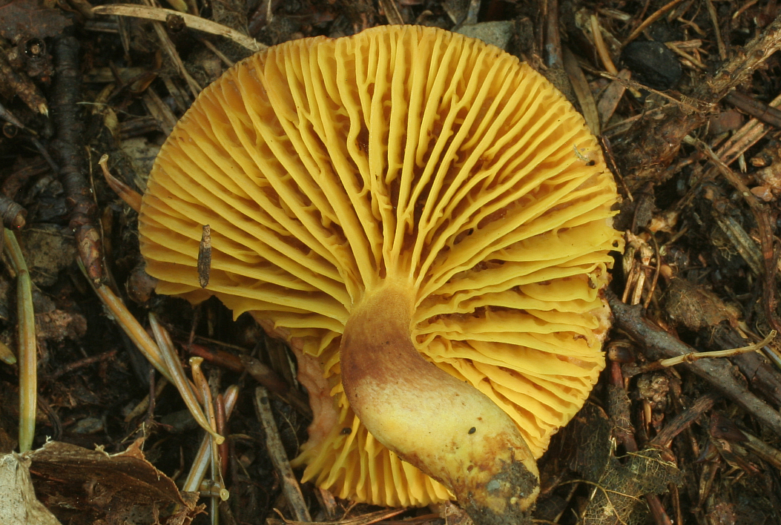
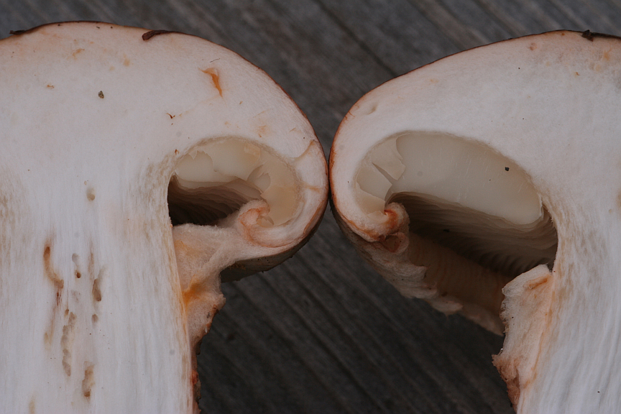
lupeny

Slide 11
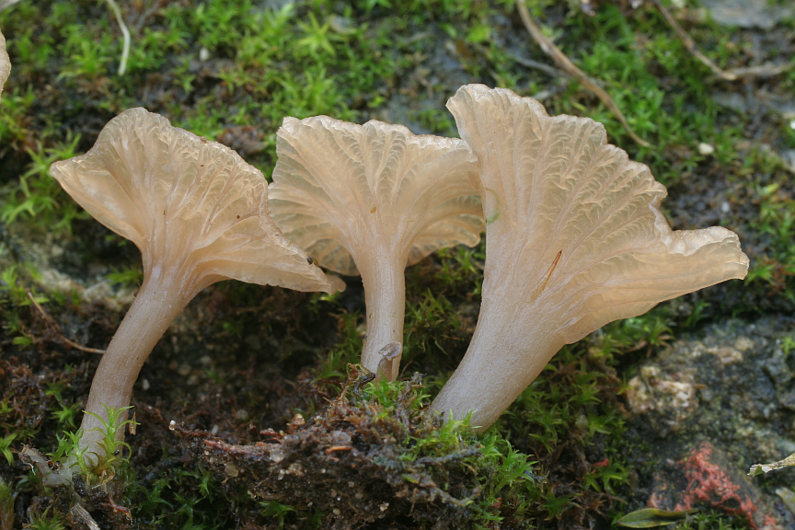
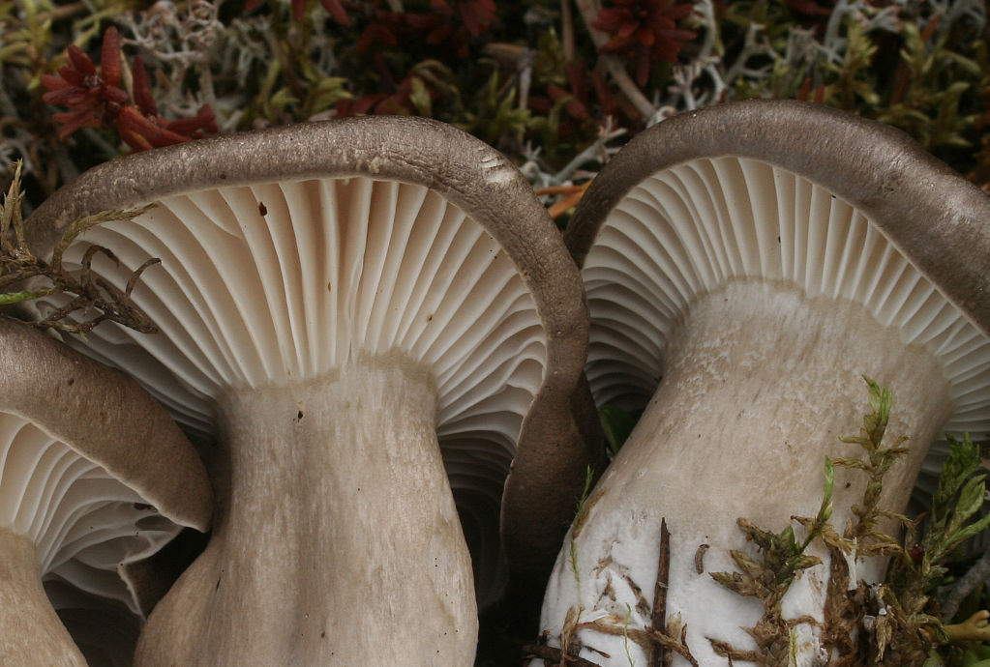
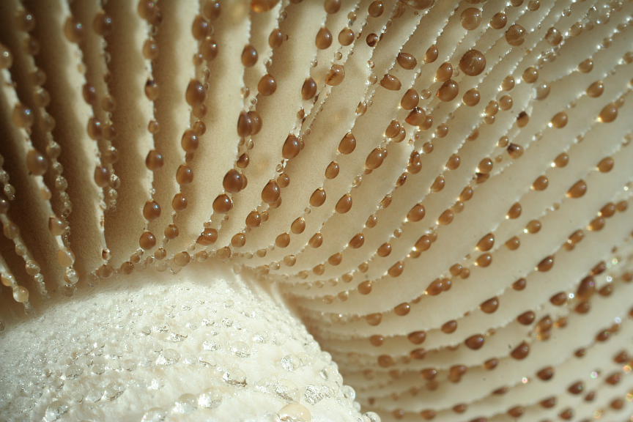
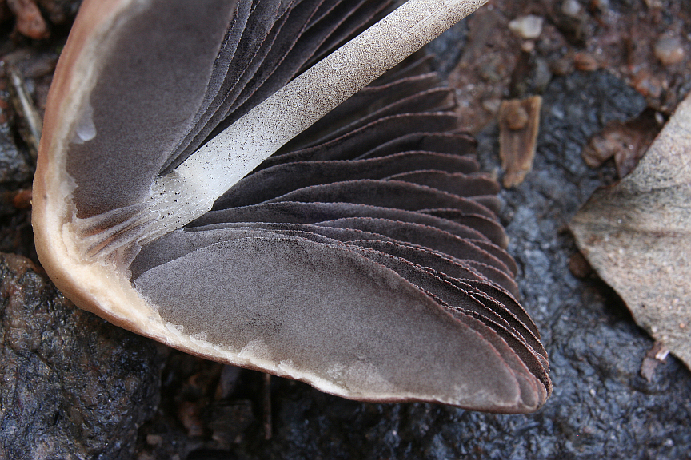
lupeny

Slide 12
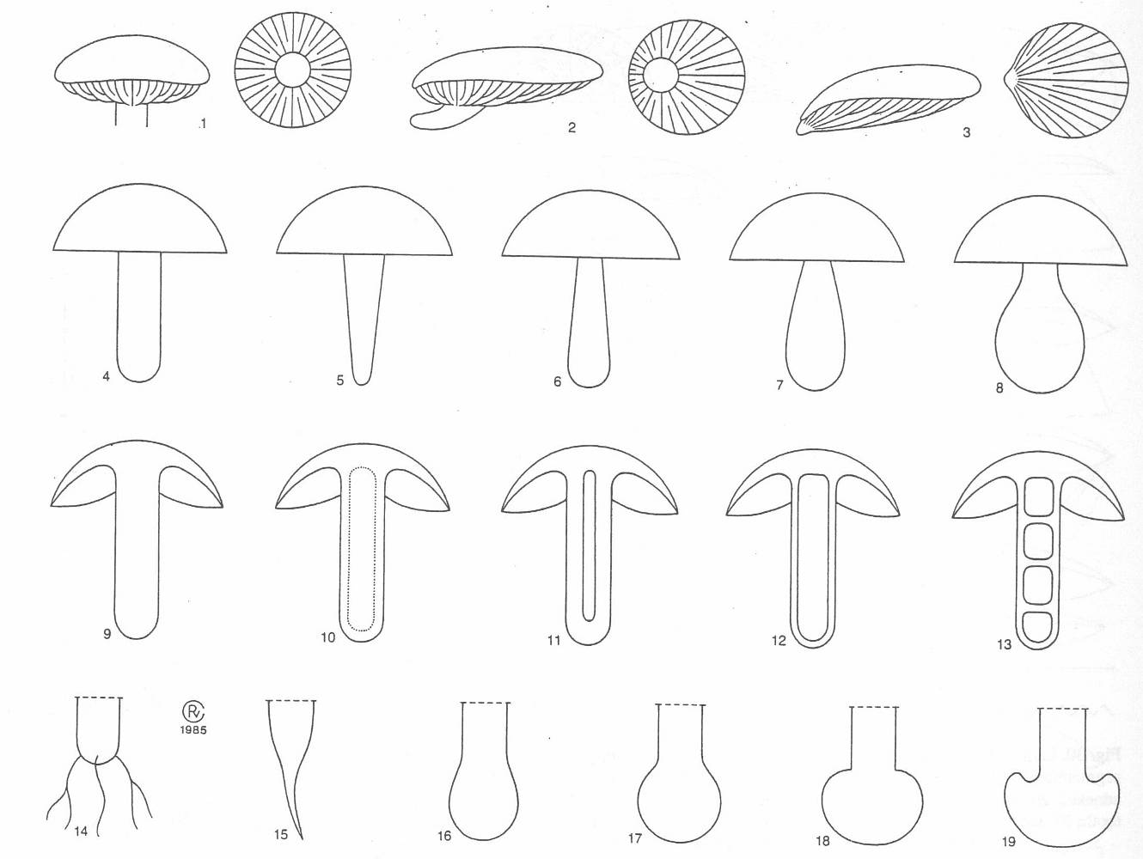
třeň
připojení ke klobouku (centrální, excentrický, postranní)
tvar (válcovitý, kyjovitý, břichatý)
dužnina (dutý, vatovitě vycpaný, sklípkatý)
charakter báze (hlíza - kulovitá, obroubená, kořenující třeň, rhizomorfy)
zbytky vela na povrchu
Kuyper et al. 1988

Slide 13
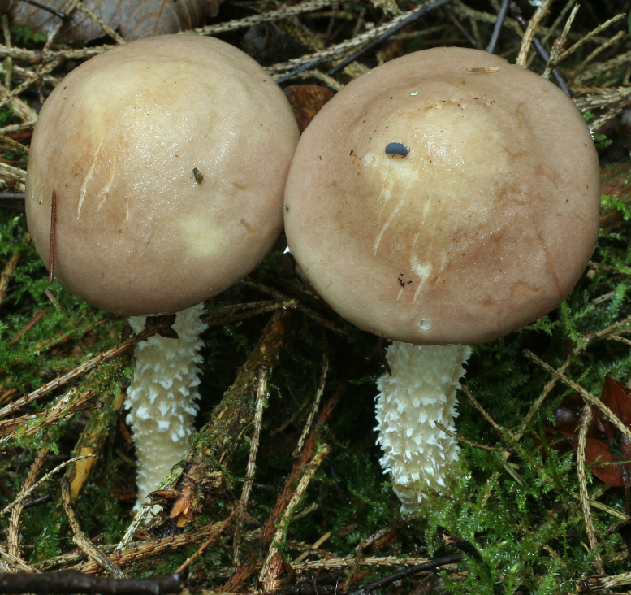
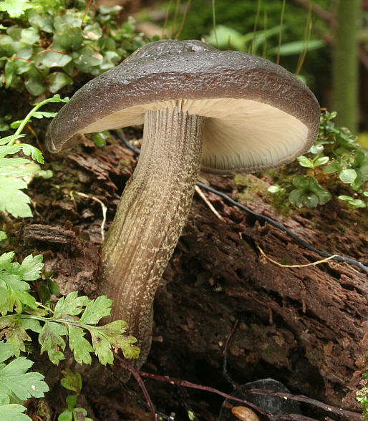
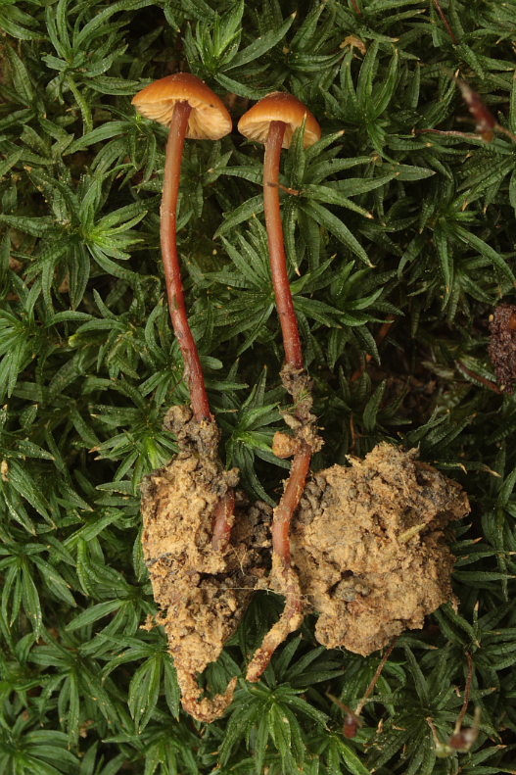
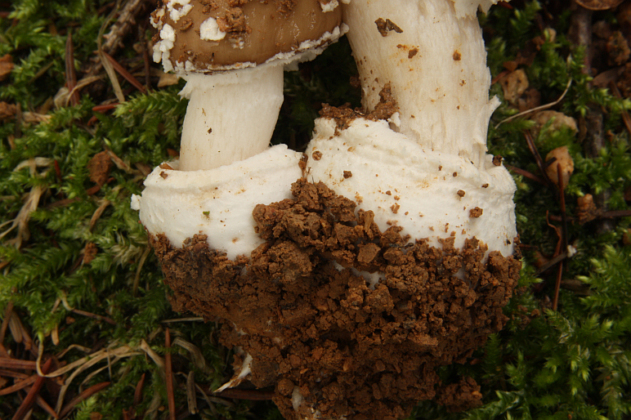
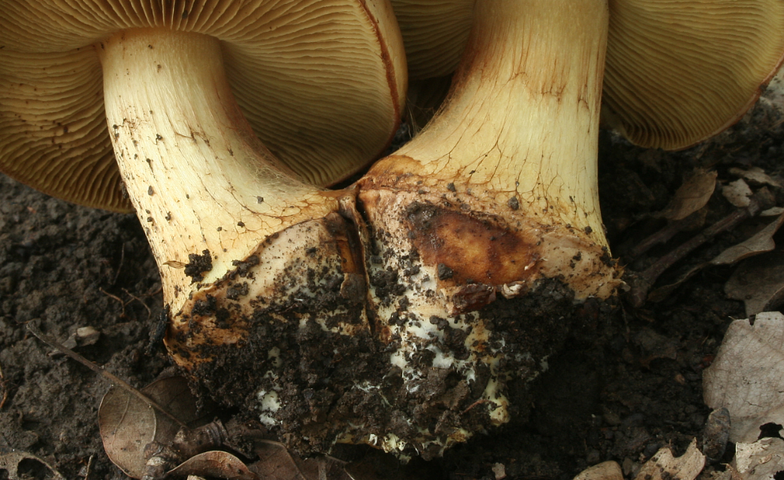
třeň

Slide 14
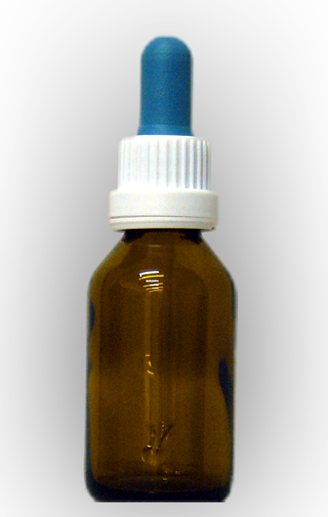
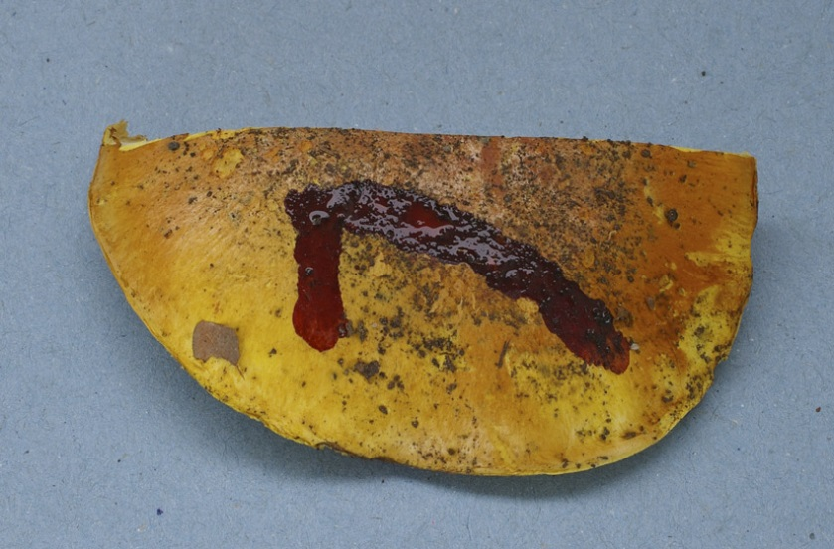
makrochemické reakce
(tzv. kapkové testy – kapka činidla na povrch plodnice nebo na řeznou plochu dužniny)
základní činidla:
zelená skalice (10% roztok FeSO₄) – především holubinky (šedavá, růžová, zelená, negativní)
hydroxidy (KOH, NaOH, NH₄OH: 20-40% vodný roztok) – pavučince, některé choroše, ryzce aj.
sulfovanilin (příp. sulfoformol, sulfobenzaldehyd) - holubinky, některé kornatce
guajaková tinktura
páry NH₃ - hřibovité houby
dále kyseliny (HNO₃ 60%, H₂SO₄ 60%, HCl konc.), formaldehyd, anilin, benzidin, alfa naftol (holubinky), fenol…

